Slide 1




Slide 2



Slide 3
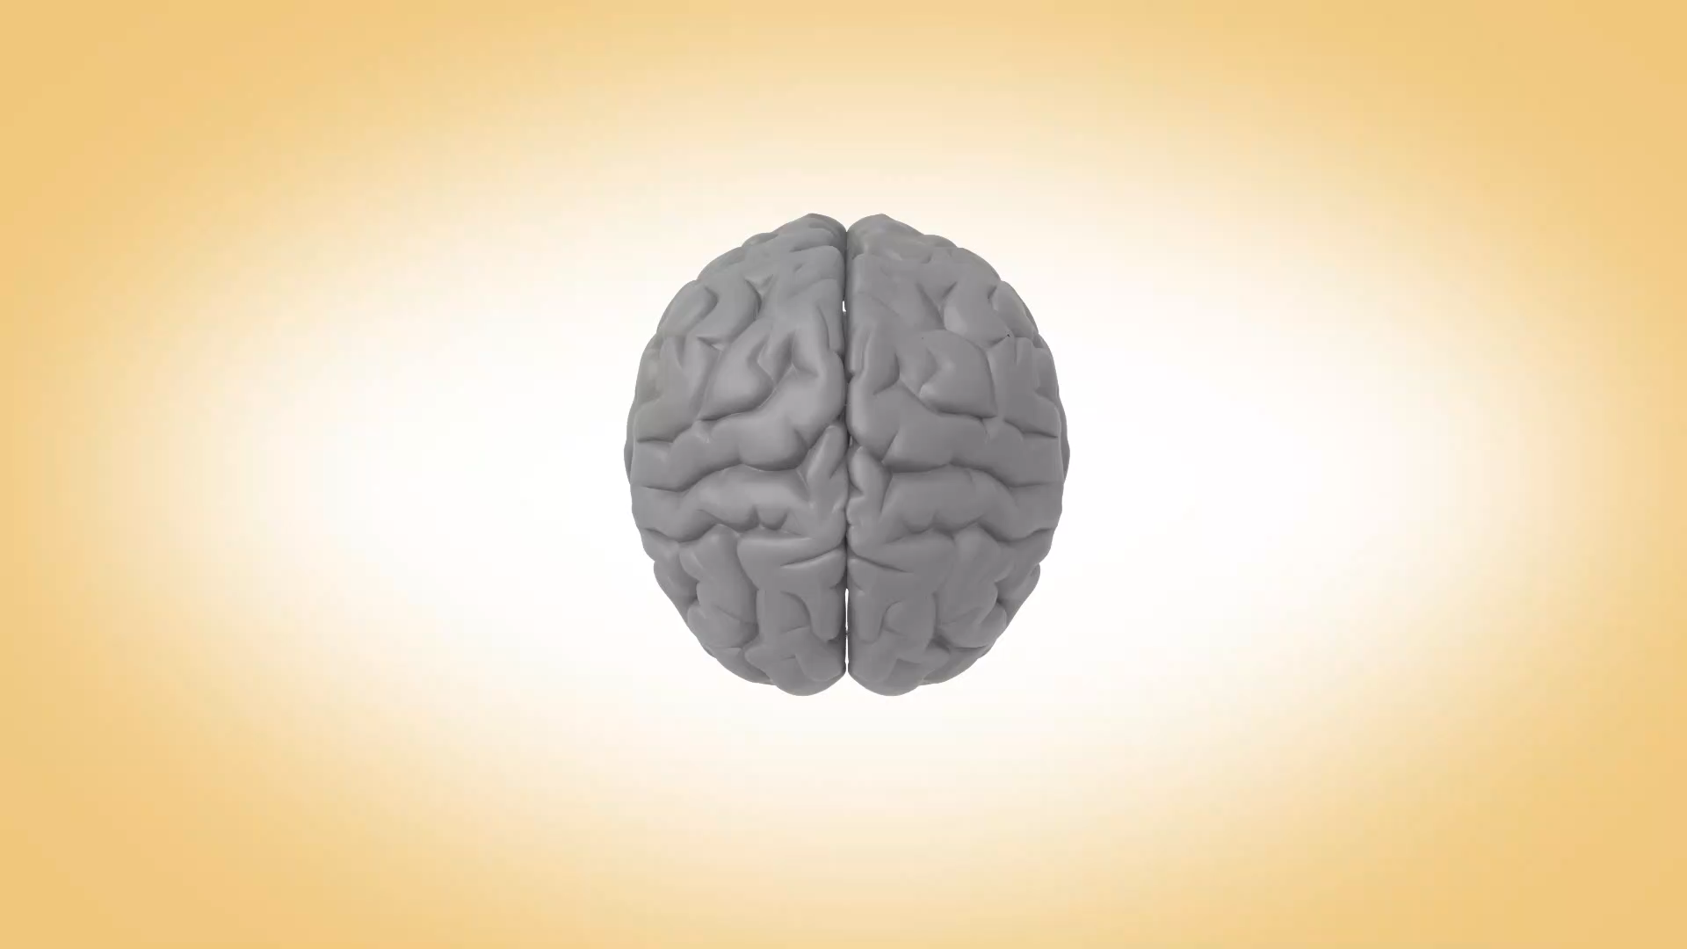

Slide 4
Trang 47
CHỦ ĐỀ 14: NHÂN, CHIA TRONG
PHẠM VI 10 000
BÀI 71:
CHIA SỐ CÓ NĂM CHỮ SỐ
CHO SỐ CÓ MỘT CHỮ SỐ
(Tiết 2)

Slide 5


Khám phá

Slide 6
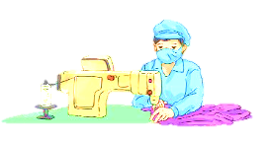
Một xưởng may có 10 450 m vải, người ta dùng số vải đó để may quần áo, mỗi bộ quần áo may hết 3 m vải. Hỏi may được nhiều nhất bao nhiêu bộ quần áo như vậy và còn thừa mấy mét vải?
10 450 : 3 = ?

Slide 7
10 450 : 3 = ?
10 chia 3 được 3, viết 3.
3
10 450
3 nhân 3 bằng 9; 10 trừ 9 bằng 1.
1
4
3
4
8
3
Hạ 4; 14 chia 3 được 4, viết 4.
2
5
4 nhân 3 bằng 12; 14 trừ 12 bằng 2.
1
0
Hạ 5; 25 chia 3 được 8, viết 8.
1
8 nhân 3 bằng 24; 25 trừ 24 bằng 1.
Hạ 0; 10 chia 3 được 3, viết 3.
3 nhân 3 bằng 9; 10 trừ 9 bằng 1.
10 450 : 3 = 3 483 (dư 1)

Slide 8

10 450 : 3 = ?
3
10 450
1
4
3
4
8
3
2
5
1
0
1
10 450 : 3 = 3 483 (dư 1)

Slide 9

Hoạt động
Notes:
Xong bài 1 thì quay về slide 8
Tác giả bộ ppt Toán + Tiếng Việt các lớp 1, 2, 3: Phan Thị Linh – Đà Nẵng
Sđt lh: 0916.604.268
+ Zalo: 0916.604.268
+ Facebook cá nhân: https://www.facebook.com/nhilinh.phan/
+ Nhóm chia sẻ tài liệu: https://www.facebook.com/groups/443096903751589
Hãy liên hệ chính chủ sản phẩm để được hỗ trợ và đồng hành trong suốt năm học nhé!

Slide 10
1
a) Tính.
(A)
(B)
15 827
5
26 167
4
0
8
3
1
6
5
2
1
6
5
4
1
3
2
1
6
2
7
0
7
2
3
15 827 : 5 = 3 165 (dư 2)
26 167 : 4 = 6 541 (dư 2)

Slide 11
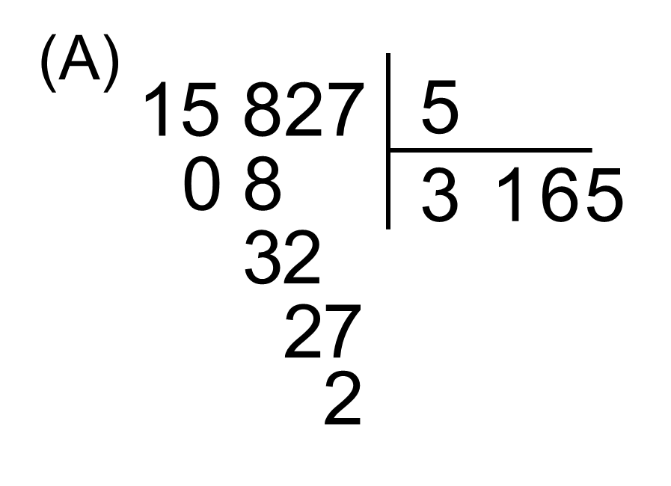
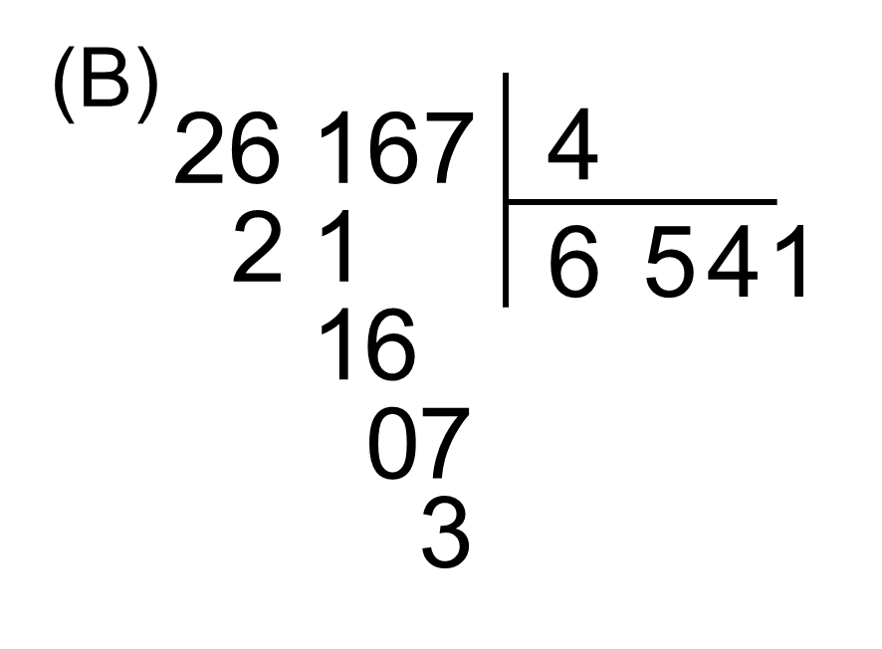
1
b) Số?
Phép chia | Số bị chia | Số chia | Thương | Số dư
(A) | 15 827 | 5 | 3 165 | 2
(B) | 26 167 | 4 | 6 541 | 3
?
?
?
?
?
?
?
?

Slide 12
2
Đặt tính rồi tính.
21 437 : 3
36 095 : 8

Slide 13
2.
3
8
21 437
36 095
0
4
7
1
4
5
4
0
4
5
1
1
1
3
0
9
1
7
1
5
2
7

Slide 14
3
Có 10 234 viên thuốc, người ta đóng vào các vỉ, mỗi vỉ 8 viên thuốc. Hỏi đóng được nhiều nhất bao nhiêu vỉ thuốc và còn thừa ra mấy viên?
Bài giải
10 234 : 8 = 1 279 (dư 2)
Vậy đóng được nhiều nhất 1 279 vỉ thuốc và thừa ra 2 viên.
Đáp số: 1 279 vỉ thuốc, và thừa ra 2 viên.

Slide 15

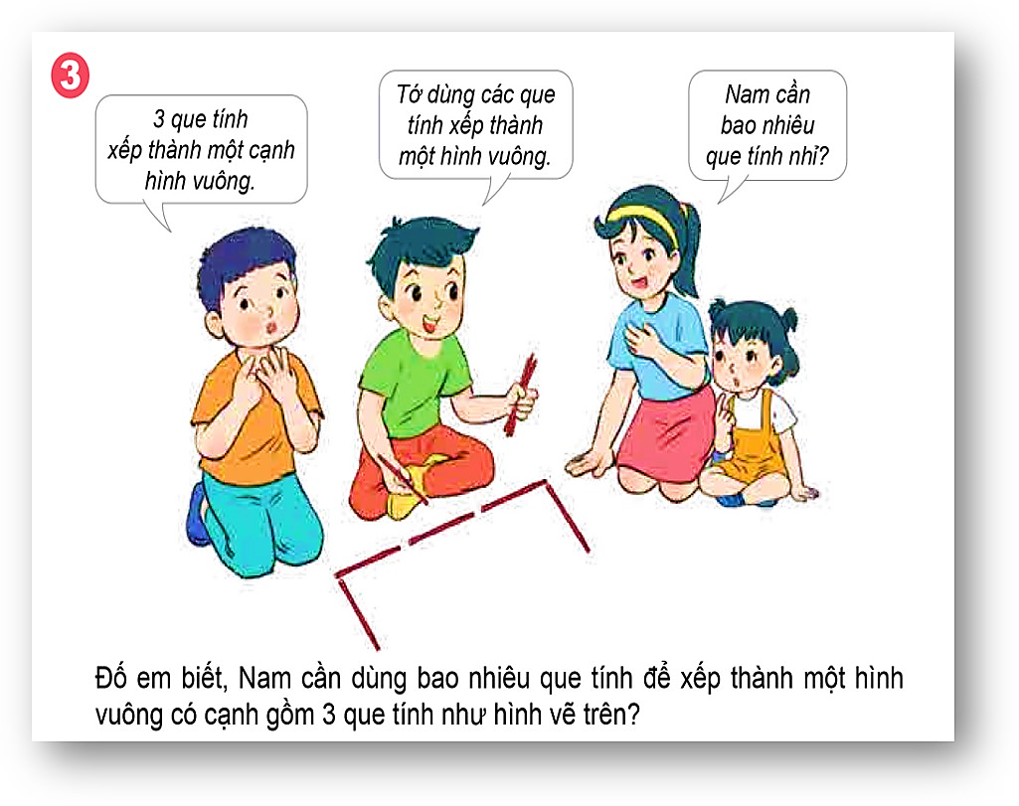

Slide 16


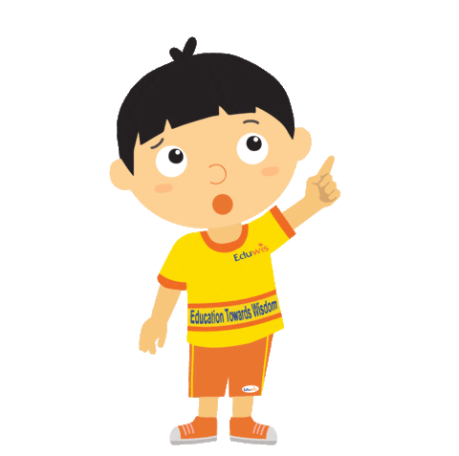

Slide 17
Các em cần ghi nhớ các bước đặt tính rồi tính nhé!
3
10 450
1
4
3
4
8
3
2
5
1
0
1
10 450 : 3 = 3 483 (dư 1)

Slide 18
Các em lưu ý cách trình bày trong vở ô li nữa nhé!

